Slide 1
Matrix approach to CMIP6 and TRENDY YIB model
Jon Wells
6 July 2021

Slide 2
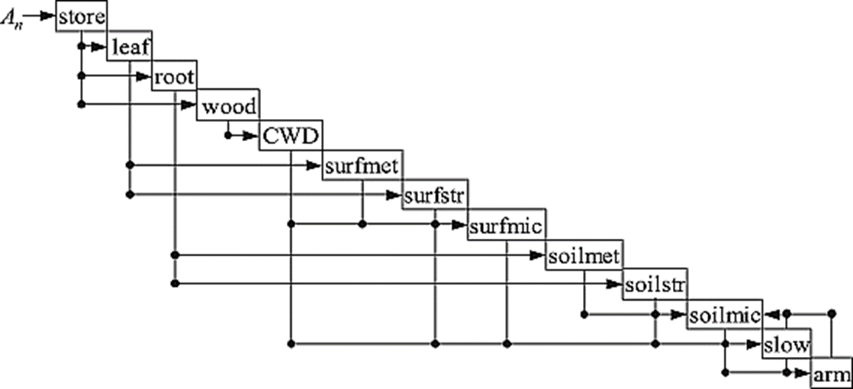
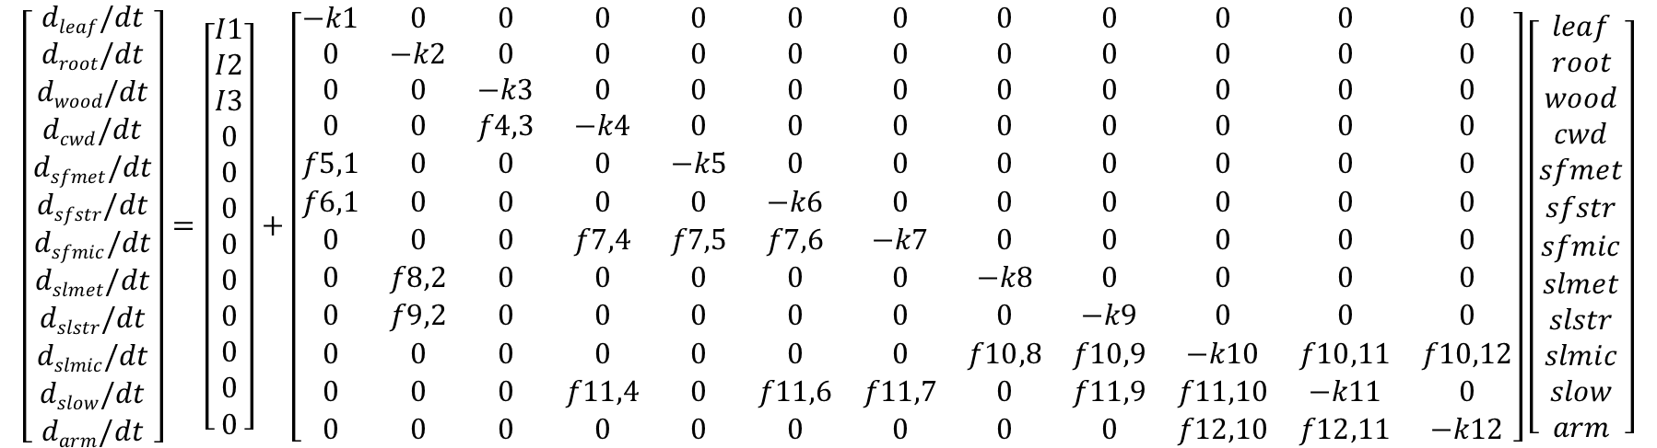
$$\left[\begin{matrix}dleaf/dt \\ droot/dt \\ dwood/dt \\ dcwd/dt \\ dsfmet/dt \\ dsfstr/dt \\ dsfmic/dt \\ dslmet/dt \\ dslstr/dt \\ dslmic/dt \\ dslow/dt \\ darm/dt\end{matrix}\right]=\left[\begin{matrix}I1 \\ I2 \\ I3 \\ 0 \\ 0 \\ 0 \\ 0 \\ 0 \\ 0 \\ 0 \\ 0 \\ 0\end{matrix}\right]+\left[\begin{matrix}−k1 & 0 & 0 & 0 & 0 & 0 & 0 & 0 & 0 & 0 & 0 & 0 \\ 0 & −k2 & 0 & 0 & 0 & 0 & 0 & 0 & 0 & 0 & 0 & 0 \\ 0 & 0 & −k3 & 0 & 0 & 0 & 0 & 0 & 0 & 0 & 0 & 0 \\ 0 & 0 & f4,3 & −k4 & 0 & 0 & 0 & 0 & 0 & 0 & 0 & 0 \\ f5,1 & 0 & 0 & 0 & −k5 & 0 & 0 & 0 & 0 & 0 & 0 & 0 \\ f6,1 & 0 & 0 & 0 & 0 & −k6 & 0 & 0 & 0 & 0 & 0 & 0 \\ 0 & 0 & 0 & f7,4 & f7,5 & f7,6 & −k7 & 0 & 0 & 0 & 0 & 0 \\ 0 & f8,2 & 0 & 0 & 0 & 0 & 0 & −k8 & 0 & 0 & 0 & 0 \\ 0 & f9,2 & 0 & 0 & 0 & 0 & 0 & 0 & −k9 & 0 & 0 & 0 \\ 0 & 0 & 0 & 0 & 0 & 0 & 0 & f10,8 & f10,9 & −k10 & f10,11 & f10,12 \\ 0 & 0 & 0 & f11,4 & 0 & f11,6 & f11,7 & 0 & f11,9 & f11,10 & −k11 & 0 \\ 0 & 0 & 0 & 0 & 0 & 0 & 0 & 0 & 0 & f12,10 & f12,11 & −k12\end{matrix}\right]\left[\begin{matrix}leaf \\ root \\ wood \\ cwd \\ sfmet \\ sfstr \\ sfmic \\ slmet \\ slstr \\ slmic \\ slow \\ arm\end{matrix}\right]$$

